Slide 1

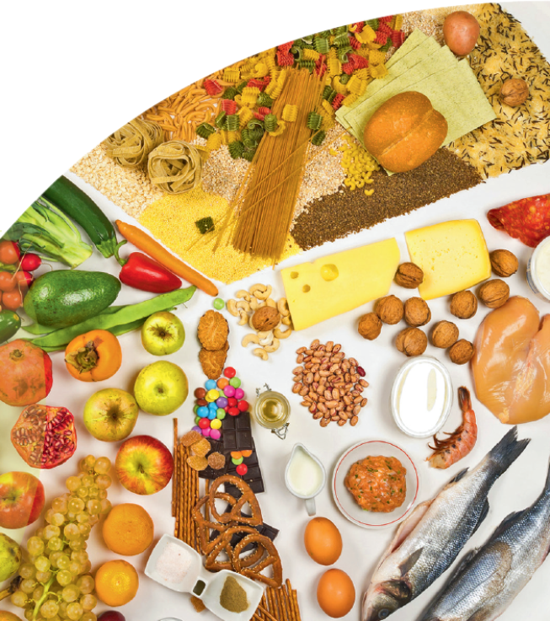
Merceologia degli alimenti ed elementi di dietetica
Scienza e cultura dell’alimentazione Per la classe terza Luca La Fauci Markes Rizzoli Education 2020

Slide 2
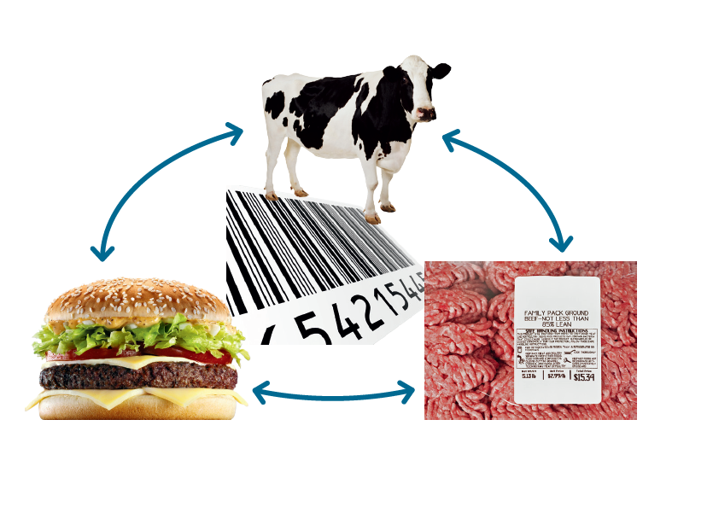
Capitolo 2
Sicurezza e qualità
degli alimenti
Scienza e cultura dell’alimentazione Per la classe terza Luca La Fauci Markes Rizzoli Education 2020

Slide 3
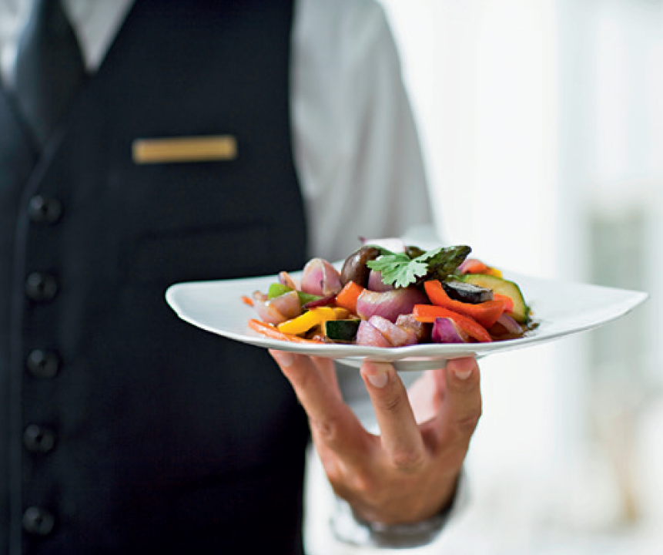
Lezione # 2
La qualità degli alimenti
Scienza e cultura dell’alimentazione Per la classe terza Luca La Fauci Markes Rizzoli Education 2020

Slide 4
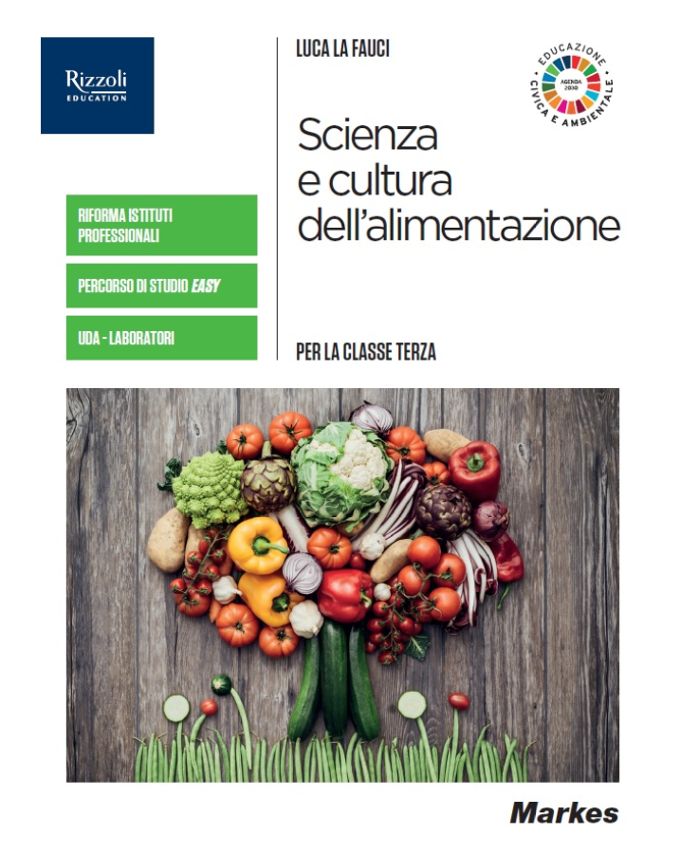
Pagine sul libro
da pag. 16
a pag. 24
Scienza e cultura dell’alimentazione Per la classe terza Luca La Fauci Markes Rizzoli Education 2020

Slide 5

La sicurezza alimentare
La presenza sul mercato di alimenti contaminati rappresenta un grave rischio per la salute pubblica
Scienza e cultura dell’alimentazione Per la classe terza Luca La Fauci Markes Rizzoli Education 2020

Slide 6

La sicurezza alimentare
I contaminanti possono avere natura:
biologica (parassiti di varia natura e dimensioni)
chimica (contaminanti chimici naturali o sintetici)
fisica (frammenti plastici, metallici, ecc.)
Scienza e cultura dell’alimentazione Per la classe terza Luca La Fauci Markes Rizzoli Education 2020

Slide 7

La sicurezza alimentare
In ogni caso gli effetti possono manifestarsi immediatamente, sotto forma di infezione, intossicazione o tossinfezione, oppure a distanza di anni sotto forma di patologia cronica
Scienza e cultura dell’alimentazione Per la classe terza Luca La Fauci Markes Rizzoli Education 2020

Slide 8

La sicurezza alimentare
La gravità di tale rischio impone la presenza di un sistema di controlli su tutta la filiera produttiva che va “dal campo alla tavola”, ossia dalle materie prime fino a quello che mangiamo
Scienza e cultura dell’alimentazione Per la classe terza Luca La Fauci Markes Rizzoli Education 2020

Slide 9

La sicurezza alimentare
Le misure previste dalle leggi vigenti per garantire la salute dei consumatori, pertanto, devono essere scrupolosamente applicate in ciascuna delle seguenti fasi della vita degli alimenti: produzione, trasformazione, distribuzione e somministrazione
Scienza e cultura dell’alimentazione Per la classe terza Luca La Fauci Markes Rizzoli Education 2020

Slide 10
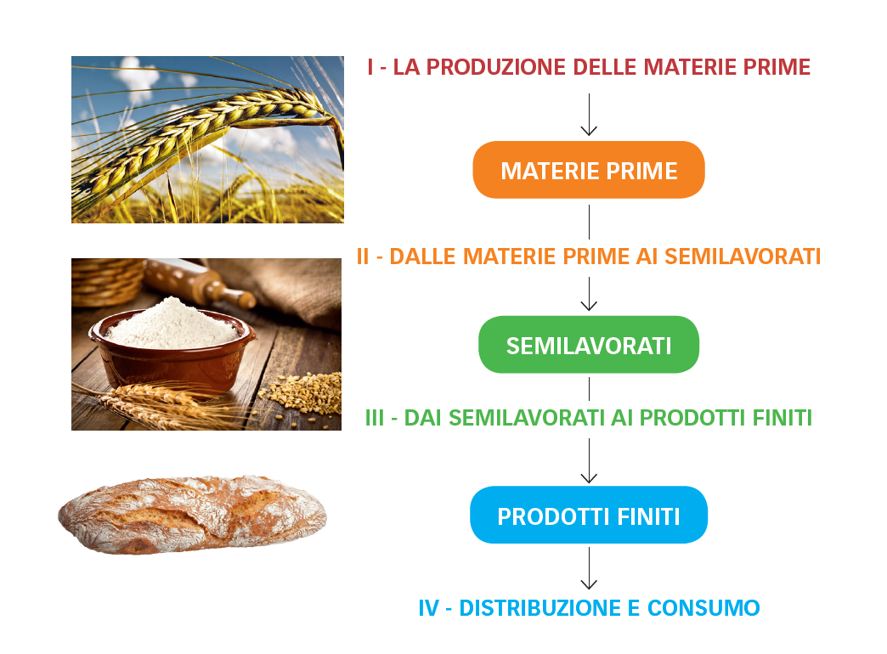
Scienza e cultura dell’alimentazione Per la classe terza Luca La Fauci Markes Rizzoli Education 2020

Slide 11
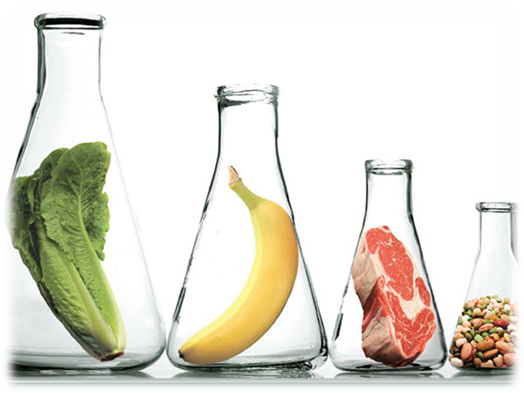
La sicurezza alimentare
Aziende e autorità pubbliche di controllo, per mezzo dei sistemi di autocontrollo e di controllo ufficiale, si avvalgono di tecniche di analisi sempre più evolute ed efficaci
Scienza e cultura dell’alimentazione Per la classe terza Luca La Fauci Markes Rizzoli Education 2020

Slide 12
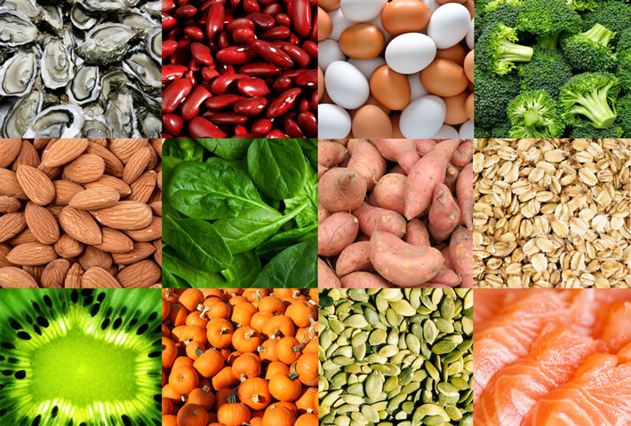
La sicurezza alimentare
L’obiettivo è evitare in ogni modo di mettere in commercio alimenti non salubri e per prevenire adulterazioni e frodi anch’esse, al pari dei controlli, sempre più tecnologicamente avanzate
Scienza e cultura dell’alimentazione Per la classe terza Luca La Fauci Markes Rizzoli Education 2020

Slide 13

Sicurezza alimentare
nell’Unione Europea
La normativa di riferimento che disciplina la sicurezza alimentare nell’Unione Europea è articolata nel Pacchetto Igiene
Scienza e cultura dell’alimentazione Per la classe terza Luca La Fauci Markes Rizzoli Education 2020

Slide 14

Sicurezza alimentare
nell’Unione Europea
Il Pacchetto Igiene è un insieme di normative che, a partire dal 2004, ha permesso di garantire un approccio complessivo e integrato nell’ambito della sicurezza alimentare
Scienza e cultura dell’alimentazione Per la classe terza Luca La Fauci Markes Rizzoli Education 2020

Slide 15
Sicurezza alimentare
nell’Unione Europea
L’approccio di intervento è basato sull’analisi del rischio e su una forte responsabilizzazione degli operatori del settore alimentare (OSA)
Scienza e cultura dell’alimentazione Per la classe terza Luca La Fauci Markes Rizzoli Education 2020

Slide 16

Sicurezza alimentare
nell’Unione Europea
È previsto, infatti, che ciascun operatore sia consapevole della necessità di monitorare il rischio collegato a una specifica fase del ciclo produttivo, partendo dalla produzione fino alla distribuzione
Scienza e cultura dell’alimentazione Per la classe terza Luca La Fauci Markes Rizzoli Education 2020

Slide 17

Sicurezza alimentare
nell’Unione Europea
Il Pacchetto Igiene testimonia il fatto che la sicurezza alimentare rappresenta uno degli obiettivi prioritari delle politiche dell’Unione Europea
Scienza e cultura dell’alimentazione Per la classe terza Luca La Fauci Markes Rizzoli Education 2020

Slide 18
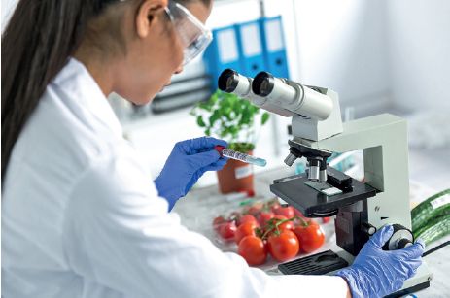
Sicurezza alimentare
nell’Unione Europea
La sicurezza degli alimenti rappresenta a tutti gli effetti un prerequisito di qualità
Scienza e cultura dell’alimentazione Per la classe terza Luca La Fauci Markes Rizzoli Education 2020

Slide 19

Sicurezza alimentare
nell’Unione Europea
Non esiste un alimento di qualità se, prima di tutto, questo non è sicuro da un punto di vista igienico-sanitario
Scienza e cultura dell’alimentazione Per la classe terza Luca La Fauci Markes Rizzoli Education 2020

Slide 20

Pacchetto igiene e
sistema HACCP
Uno dei quattro regolamenti comunitari che costituiscono il Pacchetto Igiene (Reg. CE n. 852/2004) chiama in causa direttamente gli OSA (operatori del settore alimentare)
Scienza e cultura dell’alimentazione Per la classe terza Luca La Fauci Markes Rizzoli Education 2020

Slide 21
Pacchetto igiene e
sistema HACCP
Agli OSA è richiesto di predisporre, attuare e mantenere procedure basate sul sistema HACCP per assicurare l’autocontrollo igienico-sanitario
Scienza e cultura dell’alimentazione Per la classe terza Luca La Fauci Markes Rizzoli Education 2020

Slide 22
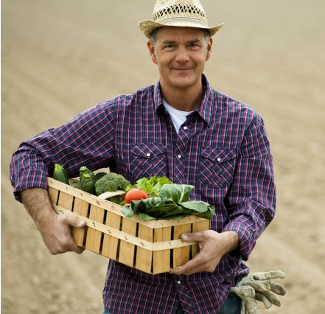
Pacchetto igiene e
sistema HACCP
Il sistema HACCP, infatti, è stato giudicato il migliore strumento rivolto a prevenire i rischi potenzialmente presenti o veicolati dagli alimenti
Scienza e cultura dell’alimentazione Per la classe terza Luca La Fauci Markes Rizzoli Education 2020

Slide 23
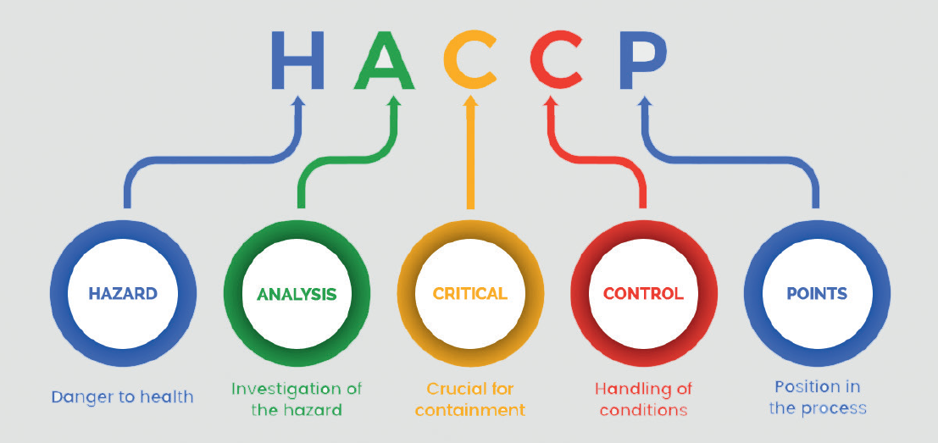
Sistema HACCP
Sistema standardizzato di procedure igieniche dell’Unione Europea per aiutare gli OSA a conseguire un adeguato livello di sicurezza alimentare
Scienza e cultura dell’alimentazione Per la classe terza Luca La Fauci Markes Rizzoli Education 2020

Slide 24
Sistema HACCP
Sistema basato su procedure facilmente adattabili a tutte le strutture presso le quali si preparano e somministrano alimenti:
Bar
Rosticcerie
Ristoranti
Mense
Scienza e cultura dell’alimentazione Per la classe terza Luca La Fauci Markes Rizzoli Education 2020

Slide 25
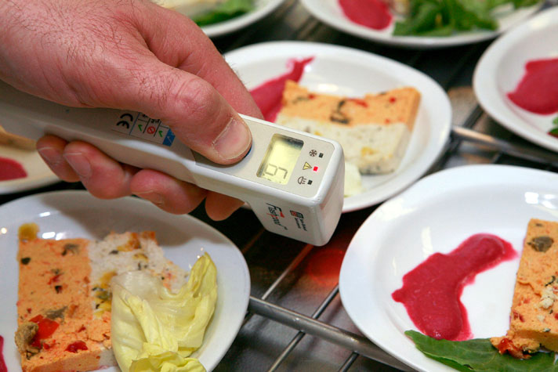
Pacchetto igiene e
sistema HACCP
L’HACCP garantisce la salubrità delle preparazioni alimentari tramite il controllo del processo produttivo in ogni sua fase
Scienza e cultura dell’alimentazione Per la classe terza Luca La Fauci Markes Rizzoli Education 2020

Slide 26

Pacchetto igiene e
sistema HACCP
Reg. CE n. 178/2002 L’OSA è responsabile di garantire il rispetto delle disposizioni della legislazione alimentare nell’impresa alimentare posta sotto il suo controllo
Scienza e cultura dell’alimentazione Per la classe terza Luca La Fauci Markes Rizzoli Education 2020

Slide 27
Pacchetto igiene e
sistema HACCP
Le motivazioni di questo approccio sono spiegate dallo stesso Regolamento che spiega che: gli OSA sono in grado, meglio di chiunque altro, di elaborare sistemi sicuri per l’approvvigionamento alimentare e per garantire la sicurezza dei prodotti forniti
Scienza e cultura dell’alimentazione Per la classe terza Luca La Fauci Markes Rizzoli Education 2020

Slide 28
Pacchetto igiene e
sistema HACCP
…gli OSA dovrebbero pertanto essere legalmente responsabili, in via principale, della sicurezza degli alimenti
Scienza e cultura dell’alimentazione Per la classe terza Luca La Fauci Markes Rizzoli Education 2020

Slide 29
Il ruolo degli OSA
Prima ancora dell’adozione del “Pacchetto Igiene”, la responsabilizzazione degli OSA era stata introdotta dal Regolamento CE 178/2002
Scienza e cultura dell’alimentazione Per la classe terza Luca La Fauci Markes Rizzoli Education 2020

Slide 30
Il ruolo degli OSA
Il Regolamento CE 178/2002 definisce ciascun OSA come "responsabile di garantire il rispetto delle disposizioni della legislazione alimentare nell'impresa alimentare posta sotto il suo controllo"
Scienza e cultura dell’alimentazione Per la classe terza Luca La Fauci Markes Rizzoli Education 2020

Slide 31
Il ruolo degli OSA
Le motivazioni di questo approccio sono spiegate dallo stesso regolamento che spiega che: "gli OSA sono in grado, meglio di chiunque altro, di elaborare sistemi sicuri per l'approvvigionamento alimentare e per garantire la sicurezza dei prodotti forniti….
Scienza e cultura dell’alimentazione Per la classe terza Luca La Fauci Markes Rizzoli Education 2020

Slide 32
Il ruolo degli OSA
…."gli OSA dovrebbero pertanto essere legalmente responsabili, in via principale, della sicurezza degli alimenti"
Scienza e cultura dell’alimentazione Per la classe terza Luca La Fauci Markes Rizzoli Education 2020

Slide 33

Scienza e Cultura dell’Alimentazione - Luca La Fauci
Obblighi professionali
per gli OSA
Sicurezza: Gli operatori non devono immettere sul mercato alimenti o mangimi non sicuri
Scienza e cultura dell’alimentazione Per la classe terza Luca La Fauci Markes Rizzoli Education 2020

Slide 34
Scienza e Cultura dell’Alimentazione - Luca La Fauci
Obblighi professionali
per gli OSA
Responsabilità: Gli operatori sono responsabili della sicurezza degli alimenti e mangimi che producono, trasportano, conservano o vendono
Scienza e cultura dell’alimentazione Per la classe terza Luca La Fauci Markes Rizzoli Education 2020

Slide 35
Scienza e Cultura dell’Alimentazione - Luca La Fauci
Obblighi professionali
per gli OSA
Tracciabilità: Gli operatori devono essere in grado di identificare rapidamente ogni soggetto da quale ricevono o al quale consegnano alimenti
Scienza e cultura dell’alimentazione Per la classe terza Luca La Fauci Markes Rizzoli Education 2020

Slide 36
Scienza e Cultura dell’Alimentazione - Luca La Fauci
Obblighi professionali
per gli OSA
Trasparenza: Gli operatori devono informare immediatamente le autorità competenti qualora abbiano motivo di ritenere che gli alimenti o i mangimi non sono sicuri
Scienza e cultura dell’alimentazione Per la classe terza Luca La Fauci Markes Rizzoli Education 2020

Slide 37
Scienza e Cultura dell’Alimentazione - Luca La Fauci
Obblighi professionali
per gli OSA
Urgenza: Gli operatori devono ritirare immediatamente dal mercato gli alimenti o i mangimi qualora abbiano motivo di ritenere che non sono sicuri
Scienza e cultura dell’alimentazione Per la classe terza Luca La Fauci Markes Rizzoli Education 2020

Slide 38
Scienza e Cultura dell’Alimentazione - Luca La Fauci
Obblighi professionali
per gli OSA
Prevenzione: gli operatori devono identificare e rivedere regolarmente i punti critici dei loro procedimenti e devono provvedere a effettuare controlli su di essi
Scienza e cultura dell’alimentazione Per la classe terza Luca La Fauci Markes Rizzoli Education 2020

Slide 39
Scienza e Cultura dell’Alimentazione - Luca La Fauci
Obblighi professionali
per gli OSA
Cooperazione: Gli operatori devono collaborare con le autorità competenti nelle azioni intese a ridurre i rischi
Scienza e cultura dell’alimentazione Per la classe terza Luca La Fauci Markes Rizzoli Education 2020

Slide 40
Scienza e Cultura dell’Alimentazione - Luca La Fauci
Obblighi professionali
per gli OSA
Cooperazione: Gli operatori devono collaborare con le autorità competenti nelle azioni intese a ridurre i rischi
Scienza e cultura dell’alimentazione Per la classe terza Luca La Fauci Markes Rizzoli Education 2020

Slide 41
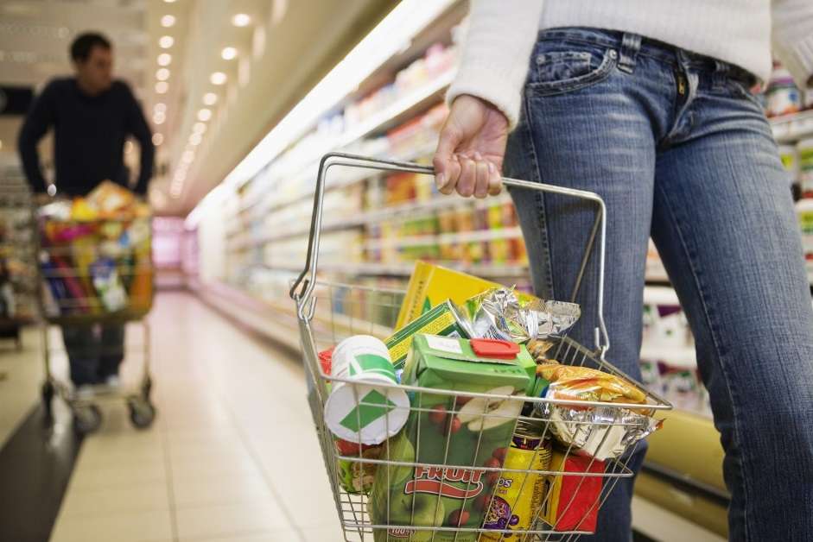
L’etichettatura:
obblighi di legge per gli OSA
In Italia, a partire dal 2014, gli OSA sono obbligati a rispettare il Regolamento Comunitario (Reg. CE n. 1169/2011) sull’etichettatura degli alimenti
Scienza e cultura dell’alimentazione Per la classe terza Luca La Fauci Markes Rizzoli Education 2020

Slide 42
L’etichettatura:
obblighi di legge per gli OSA
Il Regolamento Comunitario intende assicurare ai consumatori un’informazione chiara e corretta, in modo da non indurli in errore sulle caratteristiche, le proprietà o gli effetti dei prodotti che acquista
Scienza e cultura dell’alimentazione Per la classe terza Luca La Fauci Markes Rizzoli Education 2020

Slide 43
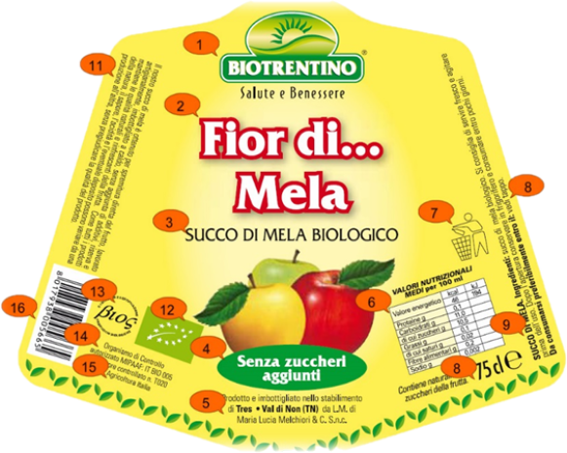
L’etichettatura:
obblighi di legge per gli OSA
Il Regolamento chiarisce che gli OSA sono responsabili delle informazioni fornite sulle etichette alimentari
Scienza e cultura dell’alimentazione Per la classe terza Luca La Fauci Markes Rizzoli Education 2020

Slide 44
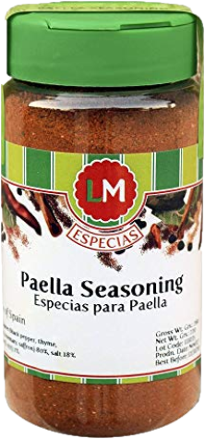
L’etichettatura:
obblighi di legge per gli OSA
Quando gli alimenti sono preimballati, le informazioni obbligatorie devono comparire sul preimballaggio o su una etichetta
Scienza e cultura dell’alimentazione Per la classe terza Luca La Fauci Markes Rizzoli Education 2020

Slide 45

L’etichettatura:
obblighi di legge per gli OSA
Quando invece gli alimenti non sono preimballati, le informazioni sugli alimenti devono essere trasmesse all’operatore che riceve tali alimenti, per esempio sotto forma di scheda tecnica, affinché quest’ultimo possa fornirle al consumatore finale
Scienza e cultura dell’alimentazione Per la classe terza Luca La Fauci Markes Rizzoli Education 2020

Slide 46
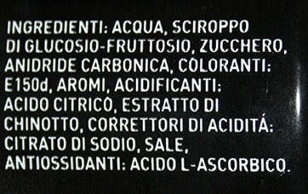
Informazioni obbligatorie
denominazione dell’alimento
elenco degli ingredienti
elenco degli allergeni
quantità di taluni ingredienti o categorie di ingredienti
Scienza e cultura dell’alimentazione Per la classe terza Luca La Fauci Markes Rizzoli Education 2020

Slide 47
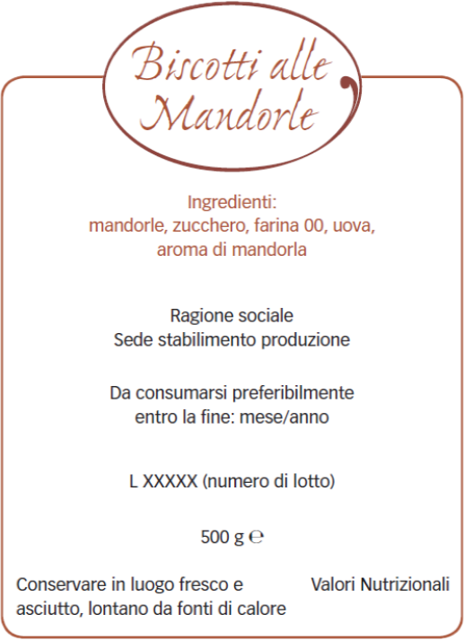
Informazioni obbligatorie
quantità netta dell’alimento
termine minimo di conservazione o data di scadenza
condizioni particolari di conservazione e/o le condizioni d’impiego
Scienza e cultura dell’alimentazione Per la classe terza Luca La Fauci Markes Rizzoli Education 2020

Slide 48
Informazioni obbligatorie
nome o la ragione sociale e l’indirizzo del produttore o dell’importatore
paese d’origine o il luogo di provenienza ove previsto
Scienza e cultura dell’alimentazione Per la classe terza Luca La Fauci Markes Rizzoli Education 2020

Slide 49
Informazioni obbligatorie
istruzioni per l’uso, per i casi in cui la loro omissione renderebbe difficile un uso adeguato dell’alimento
per le bevande che contengono più di 1,2% di alcol in volume, il titolo alcolometrico volumico effettivo
una dichiarazione nutrizionale
Scienza e cultura dell’alimentazione Per la classe terza Luca La Fauci Markes Rizzoli Education 2020

Slide 50
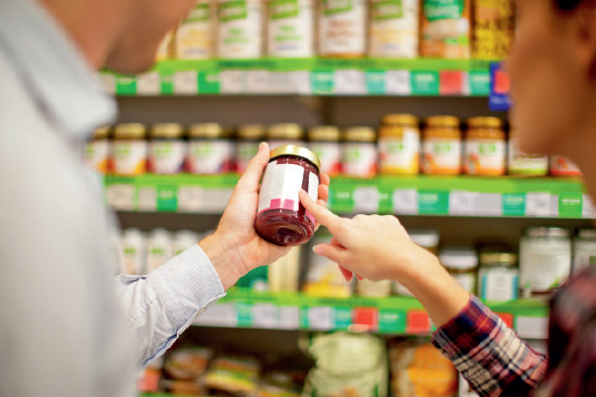
Informazioni obbligatorie
Tutte le indicazioni devono essere stampate in modo chiaro e leggibile
Scienza e cultura dell’alimentazione Per la classe terza Luca La Fauci Markes Rizzoli Education 2020

Slide 51
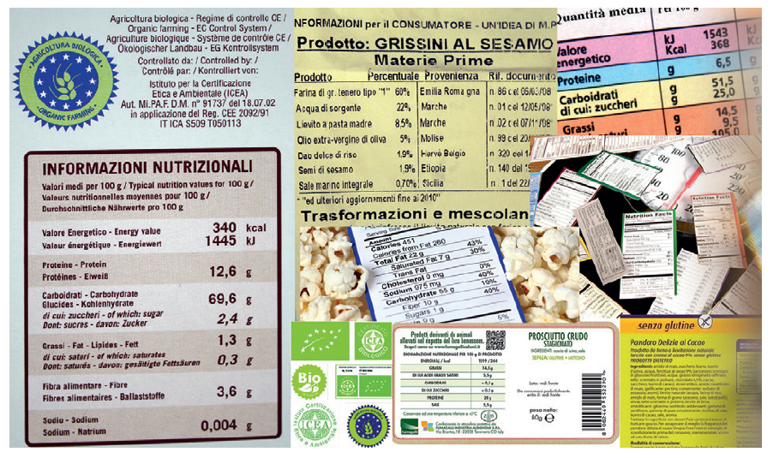
Informazioni obbligatorie
Il carattere deve avere una dimensione non inferiore a 1,2 mm mentre nelle confezioni più piccole il carattere non deve essere inferiore a 0,9 mm
Scienza e cultura dell’alimentazione Per la classe terza Luca La Fauci Markes Rizzoli Education 2020

Slide 52
Informazioni facoltative
Le informazioni fornite su base volontaria devono soddisfare i seguenti requisiti:
non indurre in errore il consumatore
non essere ambigue né confuse
basarsi su dati scientifici pertinenti
non occupare lo spazio disponibile in etichetta per le informazioni obbligatorie
Scienza e cultura dell’alimentazione Per la classe terza Luca La Fauci Markes Rizzoli Education 2020

Slide 53
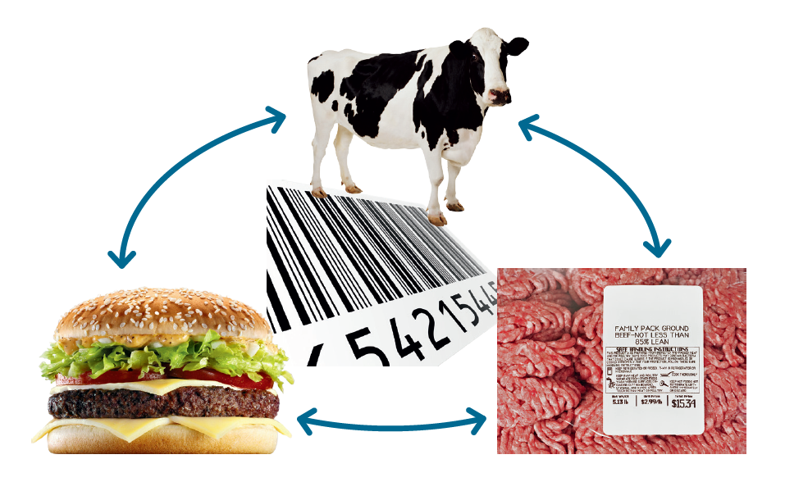
I criteri di tracciabilità e
rintracciabilità di un prodotto
Scienza e cultura dell’alimentazione Per la classe terza Luca La Fauci Markes Rizzoli Education 2020

Slide 54
I criteri di tracciabilità e
rintracciabilità di un prodotto
Il Regolamento CE n°178/2002 definisce il diritto dei cittadini a un'informazione chiara e precisa e chiarisce che uno degli strumenti necessari per garantire tale diritto sia l’obbligatorietà, a partire dal 2005, della rintracciabilità
Scienza e cultura dell’alimentazione Per la classe terza Luca La Fauci Markes Rizzoli Education 2020

Slide 55
I criteri di tracciabilità e
rintracciabilità di un prodotto
Il Regolamento CE n°178/2002 stabilisce che “è disposta in tutte le fasi della produzione, della trasformazione e della distribuzione la rintracciabilità degli alimenti, dei mangimi, degli animali destinati alla produzione alimentare e di qualsiasi altra sostanza destinata o atta a entrare a far parte di un alimento o di un mangime”
Scienza e cultura dell’alimentazione Per la classe terza Luca La Fauci Markes Rizzoli Education 2020

Slide 56
I criteri di tracciabilità e
rintracciabilità di un prodotto
L’obbligo è chiaro e dettagliato quindi per produttori, trasformatori e distributori, soprattutto in relazione a richieste delle autorità di controll
Scienza e cultura dell’alimentazione Per la classe terza Luca La Fauci Markes Rizzoli Education 2020

Slide 57
I criteri di tracciabilità e
rintracciabilità di un prodotto
“gli OSA devono essere in grado di individuare chi abbia fornito loro un alimento o qualsiasi sostanza destinata o atta a entrare a far parte di un alimento“
Scienza e cultura dell’alimentazione Per la classe terza Luca La Fauci Markes Rizzoli Education 2020

Slide 58
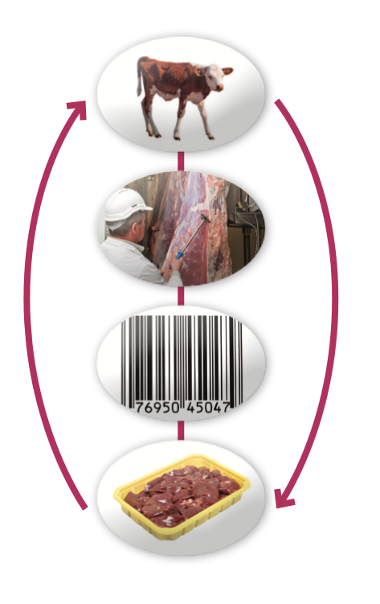
I criteri di tracciabilità e
rintracciabilità di un prodotto
A tal fine “gli OSA devono disporre di sistemi e di procedure che consentano di mettere a disposizione delle autorità competenti, che le richiedano, le informazioni al riguardo”
Scienza e cultura dell’alimentazione Per la classe terza Luca La Fauci Markes Rizzoli Education 2020

Slide 59

Tracciabilità e rintracciabilità
di un alimento
I termini "tracciabilità" e "rintracciabilità" vengono spesso utilizzati come sinonimi, ma si tratta di due processi speculari e distinti
Scienza e cultura dell’alimentazione Per la classe terza Luca La Fauci Markes Rizzoli Education 2020

Slide 60
Tracciabilità di un alimento
La tracciabilità è il processo che segue il prodotto da monte a valle della filiera in modo che, ad ogni stadio attraverso cui passa, vengano lasciate opportune tracce (informazioni)
Scienza e cultura dell’alimentazione Per la classe terza Luca La Fauci Markes Rizzoli Education 2020

Slide 61
Tracciabilità di un alimento
Questi passaggi trovano un riscontro sotto forma di etichette, marchi e certificazioni
Scienza e cultura dell’alimentazione Per la classe terza Luca La Fauci Markes Rizzoli Education 2020

Slide 62
Rintracciabilità di un alimento
La rintracciabilità è il processo inverso, che deve essere in grado di raccogliere le informazioni precedentemente rilasciate
Scienza e cultura dell’alimentazione Per la classe terza Luca La Fauci Markes Rizzoli Education 2020

Slide 63
Rintracciabilità di un alimento
La rintracciabilità è il processo inverso, che deve essere in grado di raccogliere le informazioni precedentemente rilasciate
Scienza e cultura dell’alimentazione Per la classe terza Luca La Fauci Markes Rizzoli Education 2020

Slide 64
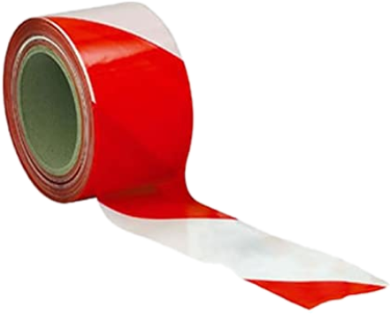
Sistema di rintracciabilità
e sicurezza alimentare
Il principale vantaggio della rintracciabilità consiste nel fatto che, in caso di emergenza, consente di utilizzare le informazioni raccolte dai vari operatori coinvolti nel processo di produzione, per isolare un lotto produttivo e per facilitarne il ritiro/richiamo dal mercato
Scienza e cultura dell’alimentazione Per la classe terza Luca La Fauci Markes Rizzoli Education 2020

Slide 65
Sistema di rintracciabilità
e sicurezza alimentare
In questo modo non è difficile identificare le parti responsabili all'interno della filiera agroalimentare
Scienza e cultura dell’alimentazione Per la classe terza Luca La Fauci Markes Rizzoli Education 2020

Slide 66

Obbligo di rintracciabilità
Le informazioni di "tracciabilità" compaiono sulle confezioni in forma di codice alfanumerico, una sequenza di lettere e numeri dove ogni lettera e ogni numero hanno un preciso significato
Scienza e cultura dell’alimentazione Per la classe terza Luca La Fauci Markes Rizzoli Education 2020

Slide 67
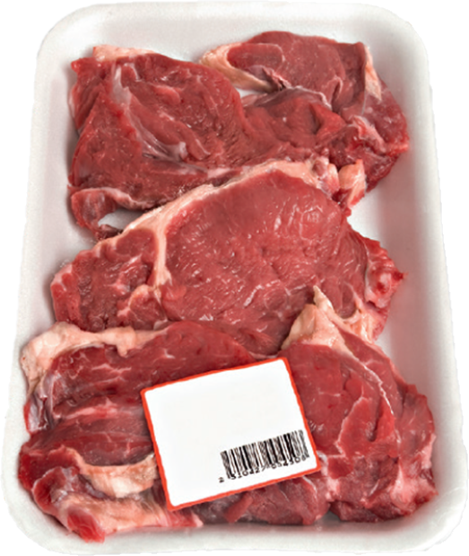
Tracciabilità della carne
Le informazioni in etichetta devono riguardare:
il paese di nascita dell’animale
l’allevamento dove l’animale è cresciuto
Scienza e cultura dell’alimentazione Per la classe terza Luca La Fauci Markes Rizzoli Education 2020

Slide 68
Scienza e Cultura dell’Alimentazione - Luca La Fauci
Tracciabilità della carne
Le informazioni in etichetta devono riguardare:
il macello dove l’animale è stato abbattuto e trasformato in carcassa
il luogo del sezionamento della carcassa in tagli commerciali
Scienza e Cultura dell’Alimentazione - Luca La Fauci
Scienza degli alimenti - Primo Biennio Luca La Fauci Markes Ed. 2019

Slide 69

Tracciabilità delle uova
Le informazioni sulle uova riguardano:
il sistema di allevamento
‘0’ significa biologico
‘1’ all’aperto
‘2’ a terra
‘3’ in gabbia il Paese
Scienza e cultura dell’alimentazione Per la classe terza Luca La Fauci Markes Rizzoli Education 2020

Slide 70
Tracciabilità delle uova
il comune e la provincia di provenienza l’allevamento in cui l’uovo è stato prodotto
il peso e data di deposizione (o di scadenza) del prodotto
Scienza e cultura dell’alimentazione Per la classe terza Luca La Fauci Markes Rizzoli Education 2020

Slide 71
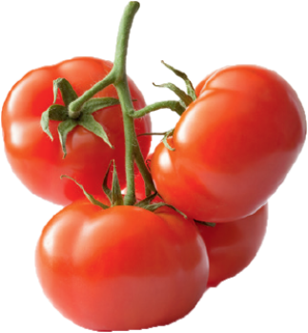
Tracciabilità dei
prodotti ortofrutticoli
È difficile dare delle garanzie di sicurezza ai consumatori per i prodotti del comparto dell’ortofrutta perché il consumo avviene quasi sempre allo stato di ‘fresco’
Scienza e cultura dell’alimentazione Per la classe terza Luca La Fauci Markes Rizzoli Education 2020

Slide 72
Tracciabilità dei
prodotti ortofrutticoli
I dati da riportare sull’etichetta per legge sono:
il nome e indirizzo dell’imballatore
la natura del prodotto
il Paese di provenienza
Scienza e cultura dell’alimentazione Per la classe terza Luca La Fauci Markes Rizzoli Education 2020

Slide 73
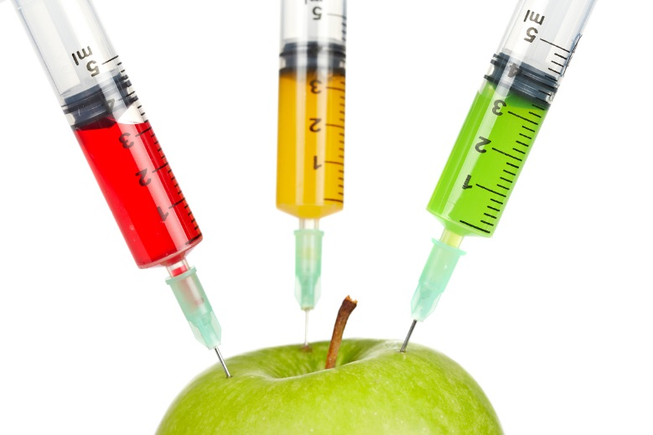
Frodi alimentari
La maggior parte delle violazioni accertate attraverso i controlli ispettivi ed analitici sono riconducibili ad inosservanze imputabili all’ insufficiente conoscenza da parte degli OSA delle norme di settore
Scienza e cultura dell’alimentazione Per la classe terza Luca La Fauci Markes Rizzoli Education 2020

Slide 74
Frodi alimentari
Analogamente, le irregolarità riscontrate all’analisi dei prodotti sono generalmente dovute a fenomeni come l’alterazione, per scorretta o troppo prolungata conservazione, la contaminazione da parte di microbi o di agenti inquinanti, la non corretta manipolazione o lavorazione del prodotto
Scienza e cultura dell’alimentazione Per la classe terza Luca La Fauci Markes Rizzoli Education 2020

Slide 75

Frodi alimentari
Le vere e proprie frodi sono invece eventi intenzionali e dolosi, più rari e gravi, che trovano la loro principale motivazione nel desiderio di realizzare rapidamente profitto ricorrendo a mezzi illeciti
Scienza e cultura dell’alimentazione Per la classe terza Luca La Fauci Markes Rizzoli Education 2020

Slide 76
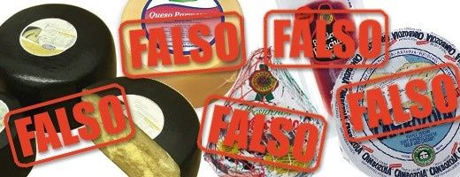
Frodi alimentari
Nella pratica le frodi alimentari vengono attuate tramite operazioni fittizie, falsificazione di documenti ed altri raggiri ed espedienti diretti ad eludere i controlli e ad ingannare la buonafede dei consumatori
Scienza e cultura dell’alimentazione Per la classe terza Luca La Fauci Markes Rizzoli Education 2020

Slide 77
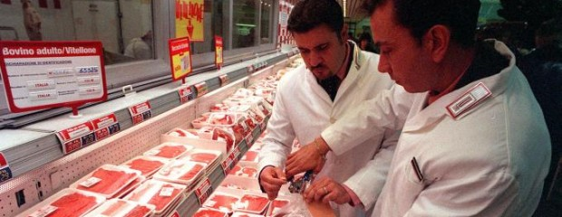
Frodi alimentari
La globalizzazione del mercato e l’evoluzione delle conoscenze scientifiche hanno determinato la comparsa di frodi ad alto contenuto tecnologico
Scienza e cultura dell’alimentazione Per la classe terza Luca La Fauci Markes Rizzoli Education 2020

Slide 78

Frodi alimentari
Le frodi a volte sono organizzate anche a livello internazionale e sono molto difficili da scoprire sul prodotto finito
Scienza e cultura dell’alimentazione Per la classe terza Luca La Fauci Markes Rizzoli Education 2020

Slide 79
Frodi alimentari
Le frodi influiscono su quel complesso di caratteristiche che determinano la qualità dei prodotti e possono avere anche ripercussioni sulla sicurezza alimentare
Scienza e cultura dell’alimentazione Per la classe terza Luca La Fauci Markes Rizzoli Education 2020

Slide 80
Frodi alimentari
In Italia, Paese caratterizzato da un prestigioso patrimonio enogastronomico, le frodi in campo alimentare consistono spesso nella falsificazione di prodotti di qualità con prodotti ordinari
impiego di vino da tavola per la produzione di vino a denominazione di origine
Scienza e cultura dell’alimentazione Per la classe terza Luca La Fauci Markes Rizzoli Education 2020

Slide 81
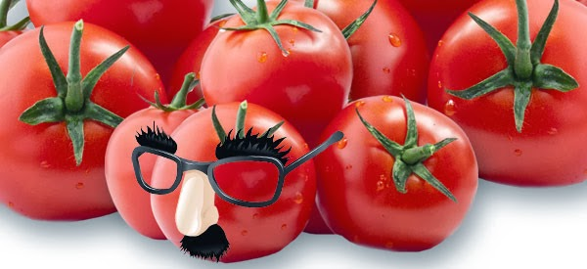
Classificazione delle
frodi alimentari
Le frodi alimentari vengono classificate secondo gli effetti esercitati sulla composizione e/o gli aspetti esteriori dell’alimento in:
Adulterazione
Alterazione
Sofisticazione
Contraffazione
Scienza e cultura dell’alimentazione Per la classe terza Luca La Fauci Markes Rizzoli Education 2020

Slide 82
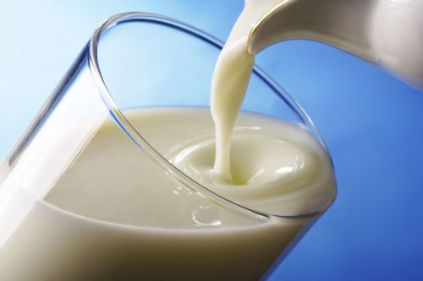
Adulterazione
Variazione volontaria della naturale composizione dell’alimento senza peraltro effettuare aggiunta di altre sostanze (latte scremato e/o parzialmente scremato venduto come latte intero)
Scienza e cultura dell’alimentazione Per la classe terza Luca La Fauci Markes Rizzoli Education 2020

Slide 83
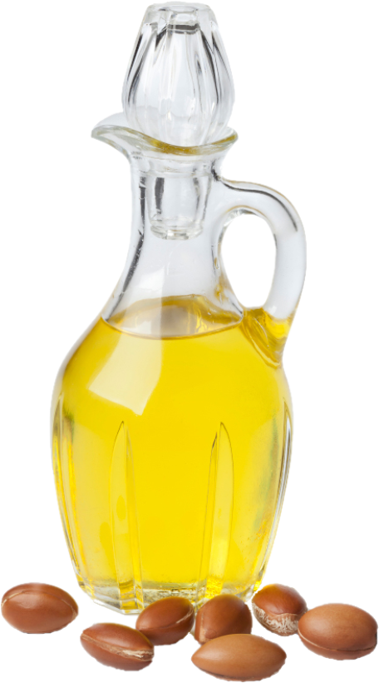
Alterazione
Fenomeno solitamente accidentale che modifica la composizione chimica e sensoriale di un alimento (vino acescente, irrancidimento degli oli)
Scienza e cultura dell’alimentazione Per la classe terza Luca La Fauci Markes Rizzoli Education 2020

Slide 84
Sofisticazione
Modifica volontaria della composizione naturale o legale di un alimento mediante l’aggiunta di una sostanza estranea (aggiunta di olio di semi agli oli di oliva; aggiunta di saccarosio al vino)
Scienza e cultura dell’alimentazione Per la classe terza Luca La Fauci Markes Rizzoli Education 2020

Slide 85
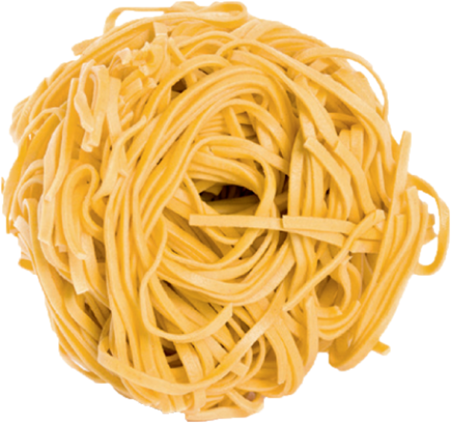
Sofisticazione
L’aggiunta di coloranti a una comune pasta per ottenere la tipica colorazione della pasta all’uovo è un esempio di sofisticazione
Scienza e cultura dell’alimentazione Per la classe terza Luca La Fauci Markes Rizzoli Education 2020

Slide 86
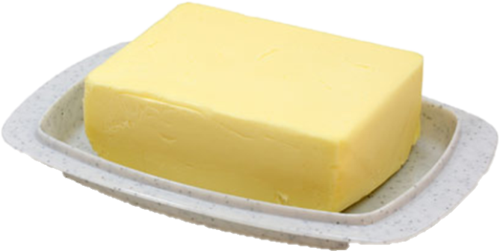
Contraffazione
Sostituzione di un alimento con un altro di minor pregio ma che presenta caratteristiche macroscopiche assai affini (vino da tavola con vino ottenuto da uve da mensa; margarina spacciata per burro)
Scienza e cultura dell’alimentazione Per la classe terza Luca La Fauci Markes Rizzoli Education 2020

Slide 87
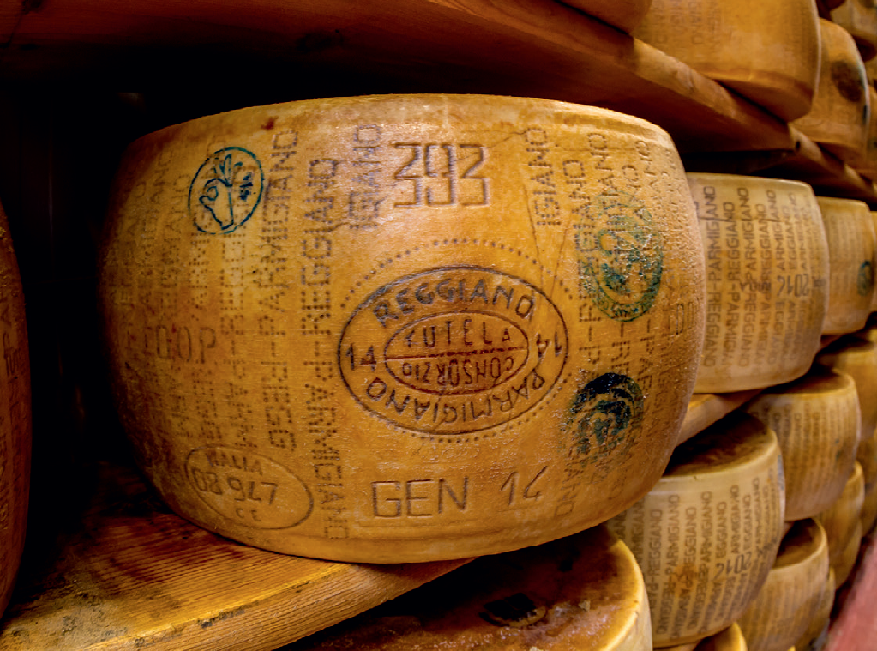
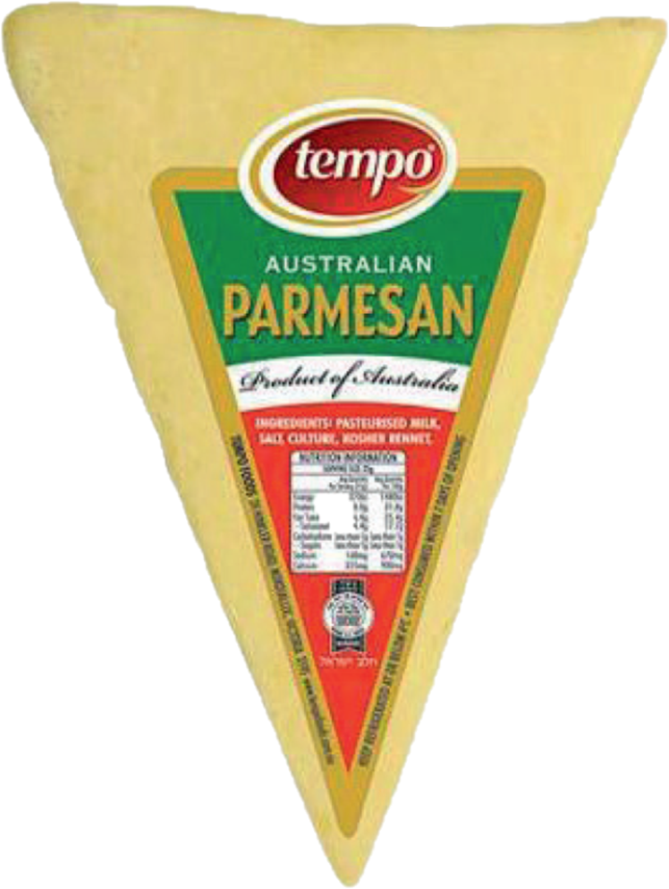
Contraffazione
Il Parmigiano Reggiano è il formaggio più imitato del mondo
Scienza e cultura dell’alimentazione Per la classe terza Luca La Fauci Markes Rizzoli Education 2020

Slide 88

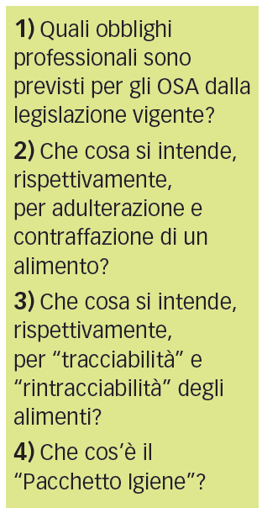
Rispondi alle seguenti domande
Scienza e cultura dell’alimentazione Per la classe terza Luca La Fauci Markes Rizzoli Education 2020

Slide 89

Qualità degli alimenti
La qualità di un alimento è il risultato di una serie di diversi fattori, tra loro spesso fortemente correlati
Scienza e cultura dell’alimentazione Per la classe terza Luca La Fauci Markes Rizzoli Education 2020

Slide 90
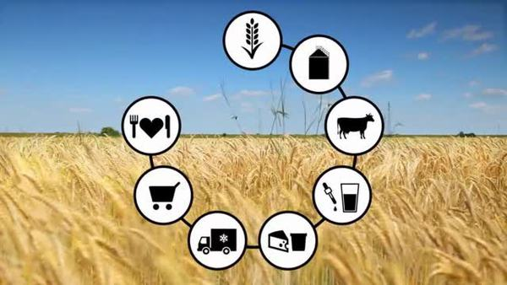
Qualità degli alimenti
Alcuni dei fattori che concorrono a definire la qualità degli alimenti sono fortemente oggettivi, basti pensare agli aspetti tecnici che devono soddisfare le caratteristiche dell’alimento
Scienza e cultura dell’alimentazione Per la classe terza Luca La Fauci Markes Rizzoli Education 2020

Slide 91
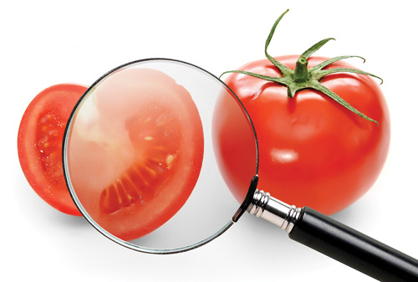
Qualità degli alimenti
Altri fattori, al contrario, sono soggettivi e riguardano gli aspetti che devono soddisfare le aspettative
Scienza e cultura dell’alimentazione Per la classe terza Luca La Fauci Markes Rizzoli Education 2020

Slide 92

Qualità “totale”
I vari aspetti che concorrono a definire la qualità degli alimenti possono essere efficacemente classificati seguendo il criterio delle cinque “S”
Sicurezza
Salute
Sensi
Servizio
Storia
Scienza e cultura dell’alimentazione Per la classe terza Luca La Fauci Markes Rizzoli Education 2020

Slide 93
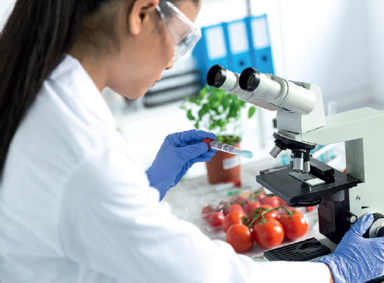
Sicurezza
La qualità igienico-sanitaria (sicurezza alimentare) è garantita dalla legislazione in materia e da un adeguato sistema di controlli
Scienza e cultura dell’alimentazione Per la classe terza Luca La Fauci Markes Rizzoli Education 2020

Slide 94

Salute
Qualità nel senso di salubrità, ovvero la capacità di giovare alla salute e di apportare benessere fisico
si riferisce alle caratteristiche dietetiche e nutrizionali
Scienza e cultura dell’alimentazione Per la classe terza Luca La Fauci Markes Rizzoli Education 2020

Slide 95
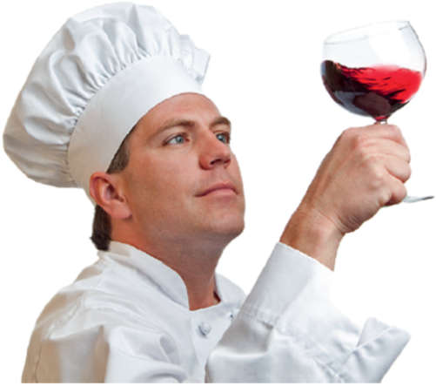
Sensi
Qualità sensoriale
riferita alla qualità percepita con i 5 sensi:
aspetto estetico (vista)
aroma (olfatto)
sapore (gusto)
consistenza (tatto e udito)
Scienza e cultura dell’alimentazione Per la classe terza Luca La Fauci Markes Rizzoli Education 2020

Slide 96
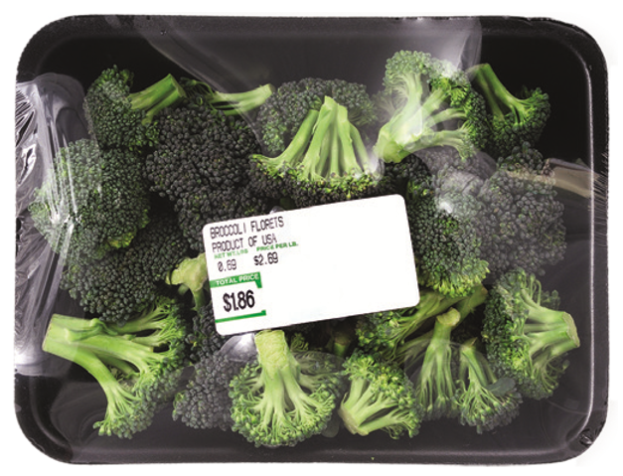
Servizio
Qualità industriale e commerciale
comprende preparazione, confezionamento e conservazione
Scienza e cultura dell’alimentazione Per la classe terza Luca La Fauci Markes Rizzoli Education 2020

Slide 97
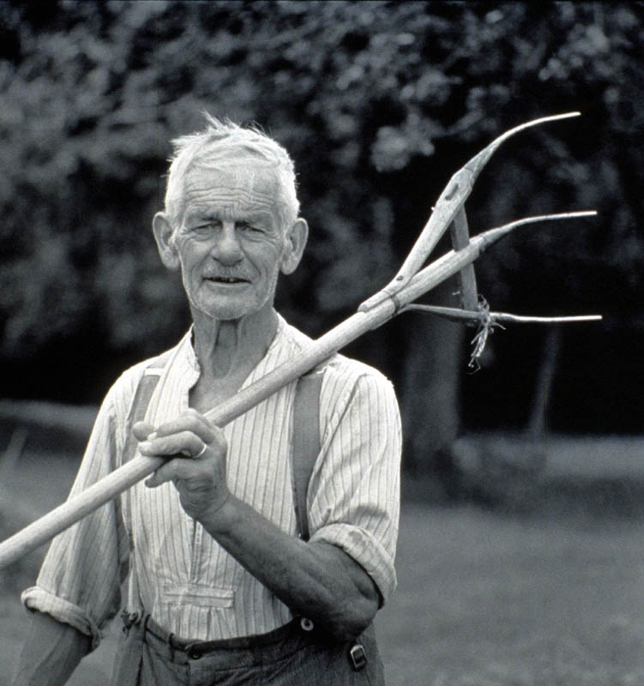
Scienza e Cultura dell’Alimentazione - Luca La Fauci
Storia
Qualità tipica
I consumatori prestano sempre più attenzione ai numerosi elementi riconducibili all’origine del prodotto sia in termini di legame con la zona di produzione sia in termini di ingredienti utilizzati e metodo di produzione adottato
Scienza e cultura dell’alimentazione Per la classe terza Luca La Fauci Markes Rizzoli Education 2020

Slide 98

Scienza e Cultura dell’Alimentazione - Luca La Fauci
La certificazione della qualità
Alle esigenze di tipicità, tradizione, abitudine dei consumatori, il legislatore ha risposto con l’emanazione di appositi Regolamenti Comunitari
Scienza e cultura dell’alimentazione Per la classe terza Luca La Fauci Markes Rizzoli Education 2020

Slide 99

Scienza e Cultura dell’Alimentazione - Luca La Fauci
La certificazione della qualità
Denominazione di Origine Protetta DOP
Scienza e cultura dell’alimentazione Per la classe terza Luca La Fauci Markes Rizzoli Education 2020

Slide 100

Scienza e Cultura dell’Alimentazione - Luca La Fauci
La certificazione della qualità
Indicazione Geografica Protetta IGP
Scienza e cultura dell’alimentazione Per la classe terza Luca La Fauci Markes Rizzoli Education 2020

Slide 101

Scienza e Cultura dell’Alimentazione - Luca La Fauci
La certificazione della qualità
Specialità Tradizionale Garantita STG
Scienza e cultura dell’alimentazione Per la classe terza Luca La Fauci Markes Rizzoli Education 2020

Slide 102
Scienza e Cultura dell’Alimentazione - Luca La Fauci
La certificazione della qualità
Vini di qualità certificata
Vini di Qualità Prodotti in Regioni Determinate
in Italia DOC, DOCG e IGT, che oggi rientrano anch’essi tra le DOP e IGP
Scienza e cultura dell’alimentazione Per la classe terza Luca La Fauci Markes Rizzoli Education 2020

Slide 103

Scienza e Cultura dell’Alimentazione - Luca La Fauci
La certificazione della qualità
Alle domande di tutela dell’ambiente e di sviluppo sostenibile, provenienti dal mercato, si è data una risposta con l’introduzione del sistema di produzione da agricoltura biologica, anch’esso definito da apposito Regolamento Comunitario, e in parte anche con la produzione integrata (PI)
Scienza e cultura dell’alimentazione Per la classe terza Luca La Fauci Markes Rizzoli Education 2020

Slide 104
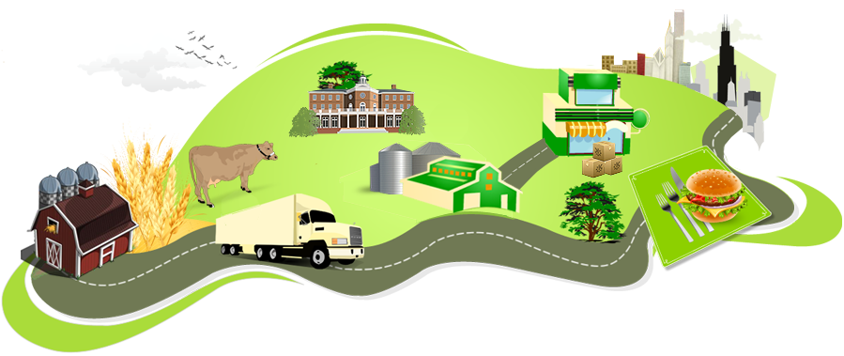
Scienza e Cultura dell’Alimentazione - Luca La Fauci
La certificazione della qualità
La certificazione di rintracciabilità di filiera garantisce la rintracciabilità del prodotto alimentare in tutti i passaggi del processo produttivo – “dal campo alla tavola”
Scienza e cultura dell’alimentazione Per la classe terza Luca La Fauci Markes Rizzoli Education 2020

